Slide 1
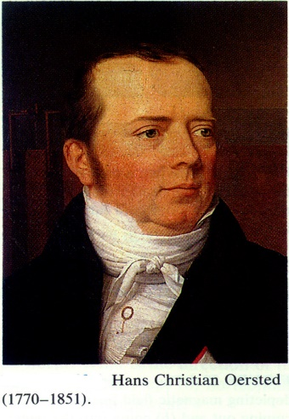
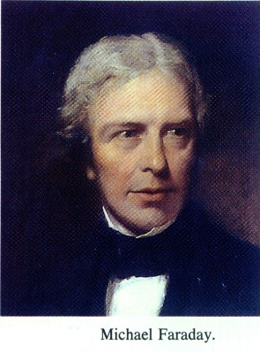
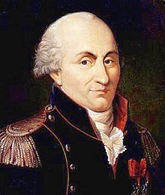


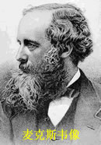
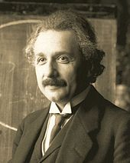
电磁学重大事件
1785年库仑
发现库仑定律
1820年奥斯特发现
电流的磁效应
1831年法拉第发现电磁感应效应
1835年高斯
发现高斯定理
1822年安培
发现安培环路定理
安培
1865年麦克斯韦提出
电磁场理论
1905年爱因斯坦建立
狭义相对论

Slide 2
第 17 章 电磁场与电磁波
17.1 麦克斯韦电磁理论
17.2 电磁波
17.3 电磁波的产生

Slide 3
作业
17.1： 17-1，17-4
17.2： 17-6，17-10
第16章16.3 、 16.4 、 16.5及第十七章作业第十一周星期四11月21日在课堂交

Slide 4
17.1 麦克斯韦电磁理论
一、 位移电流
问题的提出：
变化磁场产生电场
变化电场是否产生磁场？

Slide 5
认识和发展过程
19世纪以前，人们曾认为电和磁是互不关联的两种东西。
自从发现了电流的磁效应，人们开始注意到电流（运动电荷）与磁场之间的关系，但在很长的时间里，只能看到电流产生磁场，而不能认识到磁场产生电流。
1831年，法拉第发现电磁感应现象，表明变化的磁场将会产生电场，实现了磁生电，并揭示了变化的磁通与感应电动势的关系。

Slide 6
麦克斯韦在前人实践和理论的基础上对整个电磁现象做了系统的研究，提出了两个观点：
观点一：变化磁场产生感应（涡旋）电场。
法拉第的电磁感应定律是针对回路而言，而麦克斯韦认为不论空间有无导体，有无介质都适用。只不过有回路时，表现为“转圈的场”在推动电荷移动。
——磁场与电场联系的一个方面：“变化磁场产生变化电场”

Slide 7
观点二：由于非恒定电流电路中安培环路定律的应用出现矛盾，麦克斯韦又提出了位移电流的假说。
位移电流的引入，修正和完善了安培环路定律，揭示了时变电场产生时变磁场。
电磁感应定律表明，时变磁场可以产生时变电场。因此，麦克斯韦预见时变电场与时变磁场相互转化的特性可能会在空间形成电磁波。
1887年，赫兹首次用实验证实了电磁波的发生 与存在。

Slide 8
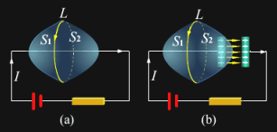
问题：变化的电场能否产生磁场？
安培环路定理遇到的问题
对稳恒电流的磁场
安培环路定理
传导电流连续是安培环路定律成立的前提。
I_{c}：传导电流
：曲面S上的传导电流密度
对于稳恒电流
穿过以任意回路Ｌ为边界的任意曲面S₁或S₂的传导电流都相等。

Slide 9
对于非稳恒电流
以Ｌ为边界的环路上作两个曲面S₁和S₂，
S₁面上有传导电流I_{c}穿过
S₂面上没有传导电流穿过。
安培环路定理出现了矛盾 ！

Slide 10
以L为边界有两个曲面S₁ , S₂
-
+
H沿L的环流与曲面有关。
-
+
S₁
解决途径: 一是建立新理论; 二是修正安培环路定理。
-
+
-
+
-
+
L
2. 位移电流假设
B
S₂
A
分析平行板电容器的放电过程(非稳恒电流情况)
-σ
+σ
A板上有正电荷+σ, q =σS
传导电流中断
B 板上有负电荷-σ
当电容器放电时
j_{c}
j_{c}
I_{c}
B
A
为传导电流密度

Slide 11
-σ
+σ
为传导电流密度
D
j_{c}
j_{c}
考虑两板间的电场:电位移矢量
传导电流中断
I_{c}
B
A
作高斯面，使用高斯定理得
通过截面的总电位移矢量通量为
两板间 j_{c}= 0 ,但当σ变化时有:
所以

Slide 12
中断的传导电流由位移电流接上
位移电流的提出：
在电容器两极板间，传导电流中断，如果把 定义为某种电流，那么中断的传导电流由该电流接上。
-σ
+σ
j_{c}
j_{c}
I_{c}
B
传导电流中断
A
称为位移电流。
闭合回路的总电流连续!

Slide 13
麦克斯韦位移电流假设:
中断的传导电流由位移电流接上
电场中某一点位移电流密度j_{d} 等于该点电位移矢量对时间的变化率
-σ
+σ
j_{c}
j_{c}
通过电场某一截面的位移电流 I_{d} 等于通过该截面电位移通量Φ 对时间的变化率，即
I_{c}
B
传导电流中断
A
闭合回路的总电流连续!

Slide 14
中断的传导电流由位移电流接上
3. 全电流的安培环路定理
若电路中同时存在传导电流I_{c} 和位移电流I_{d}
-σ
+σ
传导电流和位移电流之和称为全电流：
j_{c}
j_{c}
对于任何电路，全电流是处处连续的：
I_{c}
B
传导电流中断
A
闭合回路的总电流连续!
——全电流连续性原理

Slide 15

课堂练习
平板电容器在充电时，沿图示环路，磁场强度的环流中，必有以下关系
（A）
（B）
（C）
（D）

Slide 16
在非稳恒电流的情况下，电位移矢量的时间变化率与电流密度相当，变化的电场等效地也是一种“电流”，它也能产生磁场。
——麦克斯韦的位移电流假说
时变磁场是由传导电流以及位移电流共同产生的。
磁场强度沿任意闭合回路的环流等于穿过此闭合回路所围曲面的全电流——全电流安培环路定理

Slide 17
磁场强度沿任意闭合回路的环流等于穿过此闭合回路所围曲面的全电流——全电流安培环路定理
定理右边第一项表传导电流对磁场环流的贡献。
定理右边第二项表示位移电流对磁场环流的贡献。
它们都满足右手关系:

Slide 18
位移电流的引入，修正和完善了安培环路定律，揭示了时变的电场产生时变磁场。
电磁感应定律表明，时变磁场可以产生时变电场。因此，麦克斯韦预见时变电场与时变磁场相互转化的特性可能会在空间形成电磁波。
在上述两个观点的基础上，麦克斯韦总结出将电磁场统一为一体的一组方程式，即麦克斯韦方程组，该方程组不仅可以描述时变的电磁场，而且覆盖了静态电磁场的情况。

Slide 19
三、位移电流性质
1. 本质不同
2. 电介质中
其中：
（1）
—纯粹为电场的变化，可以激发磁场!
没有热效应！
（2）
—反映介质（分子）极化的变化，也可以激发磁场!
对高频电磁场，分子极矩方向高速变化，等效正负电荷位置交替，有热效应——微波炉！
但是，与传导电流的热效应（焦耳热）完全不同！

Slide 20
3. 传导电流与位移电流的比较
(1) 在对磁场环流的贡献,两者等效
(2) 传导电流意味着电荷的流动,位移电流意味着电场的变化
(3) 传导电流通过导体时放出焦耳热,位移电流不产生焦耳热
理论和实践都证明:导体内的变化电场所产生的位移电流几乎为零，完全可以忽略不计。
(4) 通常电介质内主要是位移电流,导体中主要是传导电流。
(5)麦克斯韦第一假设,即变化的磁场在其周围空间激发涡旋电场。麦克斯韦第二假设,即位移电流假设,实质是变化的电场激发涡旋磁场。

Slide 21
总结
位移电流与传导电流的比较：
唯一的共同点仅在于都可以在空间激发磁场
本质不同
(1) 位移电流的本质是变化着的电场，而传导电流则是自由电荷的定向运动；
(2) 传导电流在通过导体时会产生焦耳热，而位移电流则不会产生焦耳热，位移电流也没有化学效应；
(3) 位移电流（变化着的电场）可以存在于真空、导体、电介质中，而传导电流只能存在于导体中。

Slide 22
四、麦克斯韦电磁场方程组
1、静电场与稳恒磁场规律
静电场的高斯定理
静电场的环流定理
磁场的高斯定理
安培环路定理

Slide 23
2、考虑麦克斯韦假设——涡旋电场与位移电流
静电场环流定理推广
全电流定律
涡旋电场和位移电流假说的核心思想：
变化的磁场要产生涡旋电场
变化的电场要激发有旋磁场
电场和磁场是互相联系的整体

Slide 24
静电场和稳恒磁场的高斯定律对于时变电磁场仍然成立。
那么，对于时变电磁场，麦克斯韦归纳为如下4 个方程：
积分形式
微分形式
全电流定律
电磁感应定律
磁场高斯定律
电场高斯定律

Slide 25
时变电场是有旋有散的，时变磁场是有旋无散的。但是，时变电磁场中的电场与磁场是不可分割的，因此，时变电磁场是有旋有散场。
在无源区中，时变电磁场是有旋无散的。
电荷守恒定律已经包含在麦克斯韦电磁场方程组
对各向同性介质，各量间的关系为：
加上在电磁场中的电荷受力公式

Slide 26
第一个方程描述了电场的性质
电场可以是库仑电场也可以是变化磁场激发的感生电场，而感生电场是涡旋场，它的电位移线是闭合的，对封闭曲面的通量无贡献。
第二个方程描述了磁场的性质
意义：磁单极子不存在，磁感线是闭合曲线
第三个和第四个方程描述了变化的电场和磁场相互激发的规律

Slide 27
当 时
空间只有随时间变化的电场、磁场，它们之间可以相互地激发。
此时的 Maxwell方程组真正反映了电与磁是相互激发、相互依赖的不可分割的统一的整体—电磁场！
依此方程组，Maxwell 预言了电磁波—“传播的电磁场”—的存在，并把光波纳入了电磁波的范畴。

Slide 28
课堂练习
（1）
（2）
（3）
（4）
试判断下列结论是包含或等效于哪一个方程式？
（A）电荷总伴随有电场
（B）静电场是保守场
（C）磁感应线是无头无尾
（D）变化的磁场一定伴随有电场
（E）感生电场是涡旋场
（F）变化的电场总伴随有磁场

Slide 29
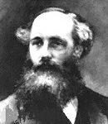
麦克斯韦对电磁学理论的贡献：
1. 提出感应电场概念
2. 提出位移电流概念
3. 建立Maxwell方程组
4. 预言电磁波的存在
(James Clerk Maxwell 1831-1879)

Slide 30
爱因斯坦（1879–1955）对于麦克斯韦方程的评述：“ 这个方程的提出是牛顿时代以来物理学上的一个重要事件，它是关于场的定量数学描述，方程所包含的意义比我们指出的要丰富得多。”
“在简单的形式下隐藏着深奥的内容，这些内容只有仔细的研究才能显示出来，方程是表示场的结构的定律。它不像牛顿定律那样，把此处发生的事件与彼处的条件联系起来，而是把此处的现在的场只与最邻近的刚过去的场发生联系。”
“假使我们已知此处的现在所发生的事件，藉助这些方程便可预测在空间稍微远一些，在时间上稍微迟一些所发生的事件。”

Slide 31
麦克斯韦方程除了对于科学技术的发展具有重大意义外，对于人类历史的进程也起了重要作用。
正如美国著名的物理学家弗曼所述：“ 从人类历史的漫长远景来看──即使过一万年之后回头来看──毫无疑问，在19世纪中发生的最有意义的事件将判定是麦克斯韦对于电磁定律的发现，与这一重大科学事件相比之下， 同一个十年中发生的美国内战（1861–1865）将会降低为一个地区性琐事而黯然失色”。

Slide 32
处于信息时代的今天，从婴儿监控器到各种遥控设备、从雷达到微波炉、从地面广播电视到太空卫星广播电视、从地面移动通信到宇宙星际通信、从室外无线广域网到室内蓝牙技术、以及全球卫星定位导航系统等，无不利用电磁波作为信息载体。
无线信息高速公路使人们能在任何地点、任何时间同任何人取得联系。
如此广泛的应用说明了麦克斯韦和赫兹对于人类文明和进步的伟大贡献。

Slide 33
四、时变磁场的计算
1.计算公式：安培-麦克斯韦方程
传导电流 产生的 计算见第十五章
现在讨论电流 产生的
只有
具有柱对称性才有可能计算出来
R
O

Slide 34
时变磁场与稳恒磁场性质相似！
安培-麦克斯韦方程
安培环路定理

Slide 35
柱对称分布的电流激发的磁场
r
r
r
r
H
B
I
柱对称分布的变化电场激发的感应磁场
无限长均匀圆柱电流
R
R
O
O

Slide 36
安培环路定理类型的应用总结
第 17章 柱对称全电流分布
第 16章 柱对称磁场分布
第 15章
柱对称传导电流分布（无限长直线电流,无限长均匀圆柱电流,无限长均匀圆柱电流）
无限长密绕螺线管，螺绕环
面对称（无限大均匀平面电流,无限大均匀平板电流）

Slide 37
【例17-1】 如图，一个电容为C、半径为r₀的圆形平板电容器，均匀带电±Q，板间距d<< r₀。一根电阻R足够大的直导线连接两极板圆心后，极板上电荷分布始终均匀。求电容器在放电过程中极板间任一点的磁感应强度。
解：
依题意，电容器放电，存在传导电流，从而极板上电量变化，因之电场变化，结果也有位移电流。
C
Q
q
R
设在任一时刻t，极板带电±q，传导电流强度为I_{c}，板间电势差为U，则
I_{c}
d
U
r₀
–q
–Q
t=0时q=Q，积分，得

Slide 38
于是，t时刻电流强度I_{c}为
电场匀强，作高斯面，使用高斯定理得t时刻电位移矢量为
C
Q
q
R
I_{c}
d
U
与场强同向，向下
r₀
–q
–Q
则t时刻位移电流密度为
方向向上
位移电流均匀分布于电容器整个内部

Slide 39
传导电流和位移电流分布均具有柱对称性，故磁场强度分布也具有柱对称性。取H线为环路，则
C
Q
q
R
I_{c}
d
U
r₀
–q
–Q
C
Q
q
R
I_{c}
d
U
r₀
–q
–Q

Slide 40
练习：图示为一充电后的平行板电容器，板面积为S,间距为L, A板带正电Q， B板带负电-Q，回路电阻为R。充满ε_{r}电介质。当合上开关K时，A 、B两板之间的电场大小为______，位移电流密度的大小为______。
-σ
+σ
D
t=0时q=Q，积分，得

Slide 41
练习：一板面半径为R的圆形平行板电容器(忽略边缘效应) ，正与I_{c}的传导电流充电，板间的磁场B=____。
解：板间总位移电流 I_{d}=I_{c}
I_{c}
I_{c}
当r<R时：
当r>R时：
B
磁场分布如图
O
R
r

Slide 42
练习：一板面半径为R的圆形平行板电容器(忽略边缘效应) ，外面流有传导电流I_{c} ，两极板圆心之间流有传导电流I_{c}/3，板间位移电流均匀分布，板间的磁场B=____。
解：板间总位移电流 I_{d}=2I_{c}/3
当r<R时：
I_{c}
当r>R时：
I_{c}
I_{c}/3

Slide 43
练习：一板面半径为R的圆形平行板电容器(忽略边缘效应) ，外面流有传导电流I_{c} ，两极板圆心之间流有传导电流I_{c}/3，板间位移电流均匀分布，板间的磁场B=____。
解：板间总位移电流 I_{d}=4I_{c}/3
当r<R时：
I_{c}
I_{c}
当r>R时：
I_{c}/3

Slide 44
练习：一板面半径为R的圆形平行板电容器(忽略边缘效应) ，外面流有传导电流I_{c} ，两极板圆心之间流有传导电流I_{c}/3，板间位移电流密度正比于半径r，板间的磁场B=____。
解：板间总位移电流 I_{d}=2I_{c}/3
当r<R时：
当r>R时：
I_{c}
I_{c}
I_{c}/3

Slide 45
练习：一板面半径为R的圆形平行板电容器(忽略边缘效应) ，外面流有传导电流I_{c} ，两极板圆心之间流有传导电流I_{c}/3，板间位移电流密度正比于半径r，板间的磁场B=____。
解：板间总位移电流 I_{d}=4I_{c}/3
当r<R时：
当r>R时：
I_{c}
I_{c}
I_{c}/3

Slide 46
【补充例】一平行板电容器的两极板都是半径为5.0cm的导体片，在充电时，电场的变化率为:
求： (1) 两板间的位移电流(忽略边缘效应)， (2) 两板间的磁感应强度B
解：(1) 如图所示，电场强度方向垂直向下，圆板的D的通量为
两极板间的位移电流Id为
R
P
L
r
位移电流方向与电场方向相同

Slide 47
由于忽略边缘效应，位移电流是对称分布的，磁场对两极板的中心轴线具有对称分布，在垂直于该轴的平面上，取以轴点为圆心，以r为半径的圆作积分环路，由对称性，在此积分回路上磁感应强度的大小相等，方向沿环路的切线方向，且与电流成右手螺旋。
由环路定理可得：
B
根据右手定则，B的方向如图所示。

Slide 48
练习： 有一圆形平行平板电容器，R=3.0cm。现对其充电，使电路上的传导电流 ，若略去边缘效应，求：（1）两极板间的位移电流；（2）两极板间离开轴线的距离为r=2.0cm的点P处的磁感强度。
解：如图作一半径为r ，平行于极板的圆形回路，通过此圆面积的电位移通量为
*

Slide 49
*
计算得
代入数据计算得

Slide 50
【补充例】有一个1μF的圆平行板电容器(忽略边缘效应) ，要在其两极板间的空间中建立一个1A的位移电流（瞬时），两极板间的电压对时间的变化率为多少？
解：

Slide 51
课堂练习
1. 图示为一圆柱体的横截面，圆柱体内有一均匀电场 ，其方向垂直纸面向内， 大小随时间t线性增加，P为柱体内与轴线相距为r的一点则：(1) P点的位移电流密度的方向为______；(2) P点感生磁场的方向为______。
垂直纸面向里
垂直OP连线向下
2.一平行板空气电容器的两极板都是半径为R的圆形导体片，在充电时，板间电场强度的变化率为dE/dt。若略去边缘效应，则两板间的总位移电流为_______。

Slide 52
练习：如图，图⑴中是充电后切断电源的平行板电容器；图⑵中是一 直与电源相接的电容器。当两极板间距离相互靠近或分离时，试判断两种情况的极板间有无位移电流，并说明原因。
(1)
(2)
+q
-q
ℰ
⑴ ∵平板电容器的电量不变，当两板间距改变时电场强度不变，故无位移电流。
⑵ 电容改变而电源所加电压不变,
所以电容器上的电量必定改变，极板间
场强也必定改变,由位移电流定义 ，
知存在位移电流。

Slide 53
17.2 电磁波
电磁波（又称电磁辐射）是由同相振荡且互相垂直的电场与磁场在空间中以波的形式移动，其传播方向垂直于电场与磁场构成的平面，有效的传递能量和动量。电磁辐射可以按照频率分类，从低频率到高频率，包括有无线电波、微波、红外线、可见光、紫外线、X射线和伽马射线等等。人眼可接收到的电磁辐射，波长大约在380至780纳米之间，称为可见光。只要是本身温度大于绝对零度的物体，都可以发射电磁辐射，而世界上并不存在温度等于或低于绝对零度的物体。因此，人们周边所有的物体时刻都在进行电磁辐射。尽管如此，只有处于可见光频域以内的电磁波，才是可以被人们看到的。电磁波不需要依靠介质传播，各种电磁波在真空中速率固定，速度为光速。
电磁波首先由詹姆斯·麦克斯韦于 1865 年预测出来，而后由德国物理学家海因里希·赫兹于1887年至1888年间在实验中证实存在。麦克斯韦推导出电磁波方程，一种波动方程，这清楚地显示出电场和磁场的波动本质。因为电磁波方程预测的电磁波速度与光速的测量值相等，麦克斯韦推论光波也是电磁波。

Slide 54
一、 电磁波波动方程
积分形式
微分形式

Slide 55
在自由空间
结合
可以得到：
电、磁分量都具有波动特征——电磁波！

Slide 56
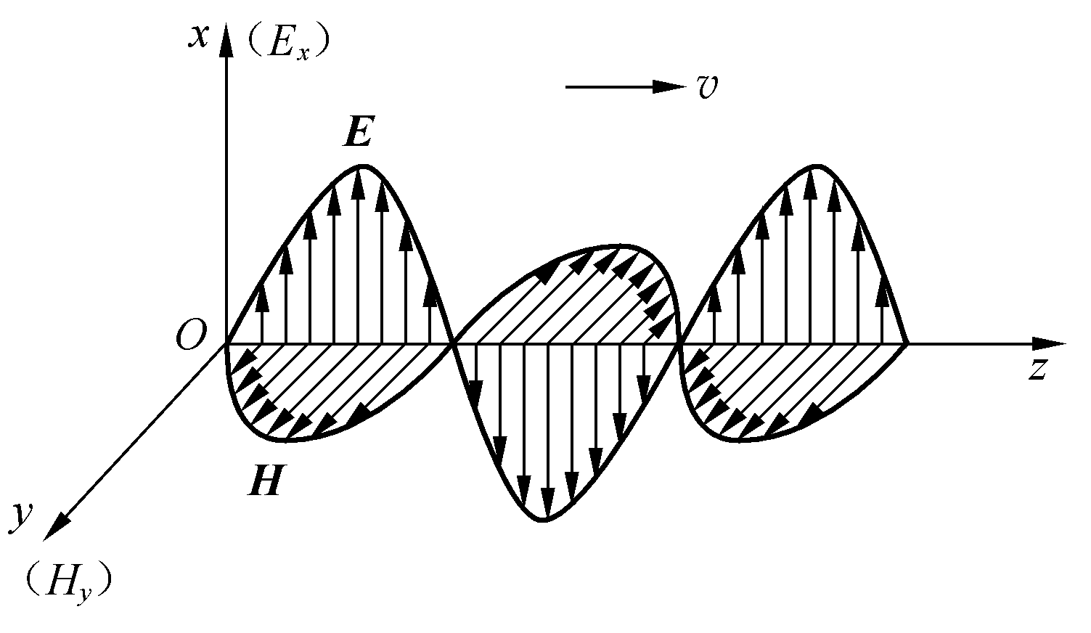
若设电场方向沿y方向，则磁场为z方向

Slide 57
电磁波沿 x 轴方向传播
比较波动方程
电磁波波速为：

Slide 58
*电磁波波速与光矢量*
真空中
——光速 c
光也是电磁波
麦克斯韦当初正是在此启发下提出光是一种电磁波的假说。
在介质中
— 折射率
在光波段 ，
与物质作用的主要是 矢量
——通常被称为光矢量！

Slide 59
二、 电磁波的性质
平面电磁波：波阵面（等相位面）为无限大平面，波阵面上各点的场强大小相等、方向相同的电磁波。
传播方向

Slide 60
沿x轴正向传播的平面简谐波
沿x轴负方向传播：

Slide 61
传播方向
理想介质中均匀平面波的电场和磁场

Slide 62
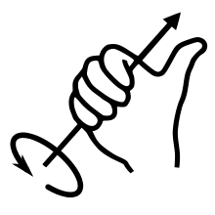
平面电磁波的特性
传播方向
1.电磁波是横波
与 分别在相互垂直的平面内振动，并与 构成右手螺旋系。

Slide 63
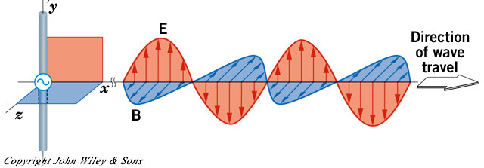
2. 偏振性
偏振性： 、 分别在各自的平面上振动。
2. 同相位
电磁波中的电场强度和磁感应强度都作周期性变化，在任意给定的位置，两者的相位相同。

Slide 64
3. 与 数值上成比例。
4.电磁波在媒质中传播的速度
真空中
即光速，光是一种电磁波。

Slide 65
电磁波与机械波的异同
 | 机械波 | 电磁波
同
异
都可用频率、波长、波速、振幅等描述。 u=λ/T=λf
二者具有波动的共性．都能产生反射、折射、衍射和干涉等现象
本质的不同，力学现象。机械波要靠介质来传播。在机械波通过的地方使介质中各点的位移在作周期性的变化。
本质的不同，电磁现象。
电磁波可在真空中传播。
电磁波通过的地方，使空间各点的电场强度E和磁
感强度B作周期性的变化。

Slide 66
电磁波与机械波的比较
 | 电磁波 | 机械波
联系 | 都是波，都会发生干涉、衍射等现象， 都满足v＝λf
本质 | 是一种客观存在的物质 | 本身不是物质，是运动形式的传播
种类 | 横波 | 有横波也有纵波
传播 | 不需要介质， 传播电磁能及信息 | 需要介质，传播机械能及信息
速度 | 真空中：恒定，光速。 介 质：取决于介质和频率 | 取决于介质

Slide 67
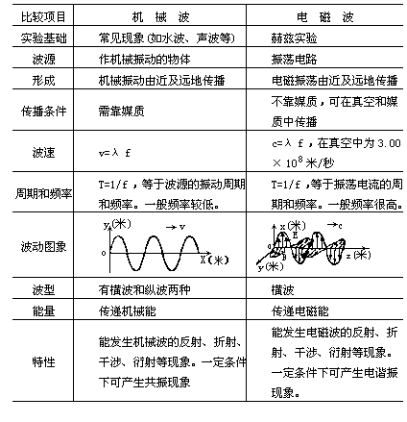

Slide 68
练习：在真空中沿着x轴正方向传播的平面电磁波，其电场强度波的表达式为
，则磁场强度波的表达式是
________

Slide 69
电磁波的特点
横
两
1、电磁波是_____波，在垂直传播方向上的振动有_____个，一个是_____场，一个是_____场
电
磁
振荡频率
2、电磁波的频率等于发射电磁波的振荡电路的_________，在不同介质中传播时，其频率不变。
不同
3、在不同介质中其传播速度＿＿＿＿＿，在真空中的传播速度为＿＿＿＿＿＿＿＿，在同一介质中其速度还与频率有关
3×10⁸m/s
λ＝v/f
介质与频率
4、电磁波的波长：___________，取决于＿＿＿＿＿＿＿＿
电磁
5、电磁波具有＿＿＿＿能，电磁波的发射过程就是向外辐射能量、传递信息的过程。
反射
折射
衍射
干涉
6、也会发生＿＿＿＿、＿＿＿＿、＿＿＿＿、＿＿＿＿、＿＿＿＿＿＿＿＿＿＿等现象
多普勒效应

Slide 70
二. 坡因廷矢量
坡印亭矢量（Poynting vector）描述一电磁场的能量通量（J·m−2·s−1），单位时间内通过与电磁波的转播方向相垂直的单位截面的能量，1884年约翰·坡印亭（John Henry Poynting）建立，稍后亦为奥利弗·赫维赛德 （Oliver Heaviside）独立发现。其指出了能量流的大小和方向
场能密度和能流密度是能量贮存于场中这种观点的完备描述。按照这种观点，即使在直流电路情形，电源中的能量也不是通过电路中的电流传输到负载电阻去的，而是以电路周围电磁场能流的形式传输到负载电阻去的。在交流电路中，在各种电磁耦合的器件中，在电磁波的传播以及电磁辐射中，能量无一不是通过电磁场能流的形式传输的。

Slide 71
能量守恒定律：对任意一个闭合曲面
流出去的能量
能量耗散
（焦耳热）
坡印亭矢量是应用能量守恒得到的，并且考虑到磁场不做功，意味着一体积内电磁能的减少,一部分用于体积内转化为其他形式的能量（转化为热能，即焦耳热），另一部分为通过界面流出去的能量。

Slide 72
电磁波的能量
电磁波所携带的电磁能量，称为辐射能。
单位体积的电磁能量为w
辐射能量的传播速度是电磁波的传播速度，辐射能的传播方向是电磁波的传播方向。
单位时间内通过垂直于传播方向的单位面积的辐射能,称为能流密度。

Slide 73
能流密度启发式推导
单位时间内通过垂直于传播方向的单位面积的辐射能,称为能流密度。
空间某点能流密度的计算
波速u
dA
dl—底面积为dA的长方体元的高
P
平面电磁波
dl=udt
长方体体积元中的电磁能量为
时间间隔dt内长方体体积元中的电磁能量将穿过面元dA跑出去
P点处的能流密度S ：

Slide 74
利用
得
辐射能的传播方向、E 的方向及H 的方向三者相互垂直，能流密度用矢量式表示为：
能流密度矢量S 也称为坡印廷(J.H.Poynting)矢量。

Slide 75
传播方向
据能流密度计算公式，得
取一个周期内的平均值，得平均能流密度

Slide 76
练习：有一平面电磁波在空气中传播, 已知平均能流密度 、c及 。那么 ______, ______。

Slide 77
练习：有一平面电磁波在空气中传播, 已知平均能流密度 、c及 。那么 ______, ______。

Slide 78
练习： 某广播电台的平均辐射功率 。假定辐射出来的能流均匀地分布在以电台为中心的半个球面上,已知 、 c,在离电台为r 处的平均能流密度=_________;(2)在r处一个小的空间范围内电磁波可看作平面波,该处 ________， ________ 。

Slide 79
练习： 某广播电台的平均辐射功率 。假定辐射出来的能流均匀地分布在以电台为中心的半个球面上,已知 、 c,在离电台为r 处的平均能流密度=_________;(2)在r处一个小的空间范围内电磁波可看作平面波,该处 ________， ________ 。

Slide 80
练习：有一平面电磁波在介质中传播, 已知平均能流密度 、u及 、 。那么 ______, ______。

Slide 81
**坡因廷矢量举例**
电阻
I
I
可以证明：
输入功率：
电阻消耗的能量是通过坡因廷矢量输入的！

Slide 82
练习：长直导线横截面不变，长度为L,电阻为R,半径为b，直流电流I均匀流过其横截面，导线内部距离中心为r处的坡印廷矢量的大小=_____，在导线表面通过坡因廷矢量输入功率=_____。
I
I

Slide 83
**坡因廷矢量举例**
电源内部
I
-
-
-
I
+
+
+
+
-
ε
电源通过坡因廷矢量输出能量！

Slide 84
**坡因廷矢量举例**
电容器充、放电
电容器充电过程中，通过坡因廷矢量输入能量！
I
+q
电容器放电过程中，通过坡因廷矢量输出能量！
-q
I
可以证明：

Slide 85
【例17-2】圆形平板电容器充电时极板上电荷分布始终均匀，证明每单位时间內从侧面输入的电磁能正好等于所储能量随时间的增加率。
解：
j_{d}
r
d
R
使用全电流安培环路定理得

Slide 86
j_{d}
d
r
从侧面输入的单位时间输入的电磁能
电容器电场能量：
增加率：

Slide 87
【例17-3】如图所示，同轴电缆内外半径分别为a 和b ，用来作为电源ε 和电阻R的传输线，电缆本身的电阻忽略不计。(1) 试求电缆中任一点(a<r<b)处的坡印廷矢量S；(2) 试求通过电缆横截面的能流，该结果说明什么物理图象？
解：（1）
内外导体圆柱面均匀带电，单位长度分别带电±λ，使用高斯定理得
内外导体圆柱面之间的电势差

Slide 88
使用安培环路定理得
电流I
电源通过电缆以坡因廷矢量的形式传输能量到负载。
(2) 通过电缆横截面的能流

Slide 89
练习：长直导线横截面不变，半径为b，电导率为γ，直流电流I均匀流过其横截面，导线内部距离中心为r处的坡印廷矢量的大小=_____。
I
I

Slide 90
【补充例】设有一平面电磁波在真空中传播,电磁波通过某点时，该点的E=50V/m。试求该时刻该点的B 和H 的大小，以及电磁能量密度w 和能流密度S 的大小。
解 由B=μ₀H 和
以及 得
电磁能量密度:
w=ε₀E²=8.85×10⁻¹²×50²J/m³=2.21×10⁻⁸J/m³
能流密度: S=E H=50×0.134J/(m²⋅s)=6.7J/(m²⋅s)

Slide 91
【补充例】 某广播电台的平均辐射功率 。假定辐射出来的能流均匀地分布在以电台为中心的半个球面上,(1)求在离电台为r =10km处的平均能流密度;(2)在r=10km处一个小的空间范围内电磁波可看作平面波,求该处电场强度和磁场强度的振幅。
解 (1)在距电台r =10km处, 能流密度的平均值为
(2)由 , 得

Slide 92
3. 辐射压强
电磁波的动量
电磁场是客观存在的物质，具有能量和动量。
质能关系：
W —电磁能量
单位体积中电磁场的质量：
w —单位体积的电磁能量
电磁场可以看成光子组成的
对于光子，静质量为零,
光子的动量为

Slide 93
光子的动量为
单位体积中电磁场的动量：
单位体积的电磁能量为w
波速c
dA
P
dl—底面积为dA的长方体元的高
平面电磁波
dl=cdt
长方体体积元中的电磁动量为
时间间隔dt内长方体元中的电磁动量将穿过面元dA跑出去
P点处的辐射压强:

Slide 94
时间间隔dt内长方体元中的电磁动量将穿过面元dA跑出去
波速c
dA
P
P点处的辐射压强:
平面电磁波
dl=cdt
平均压强：
波速c
遇到墙壁完全反射时：
墙壁
平面电磁波

Slide 95
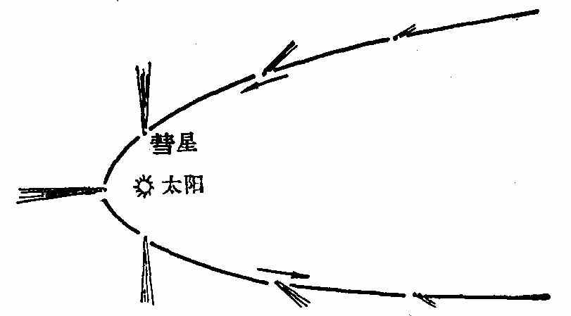
辐射压强：
光帆

Slide 96
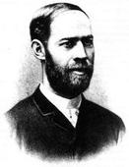
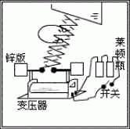
17.3 电磁波的产生
海因里希·鲁道夫·赫兹（Heinrich Rudolf Hertz）在1886年至1888年间首先通过试验验证了麦克斯韦尔的理论。他证明了无线电辐射具有波的所有特性，并发现电磁场方程可以用偏微分方程表达，通常称为波动方程。

Slide 97
1887年11月5日，赫兹在寄给亥姆霍兹一篇题为《论在绝缘体中电过程引起的感应现象》的论文中，总结了这个重要发现。接着赫兹还通过实验确认了电磁波是横波，具有与光类似的特性，如反射、折射、衍射等，并且实验了两列电磁波的干涉，同时证实了在直线传播时，电磁波的传播速度与光速相同，从而全面验证了麦克斯韦的电磁理论的正确性。并且进一步完善了麦克斯韦方程组，使它更加优美、对称，得出了麦克斯韦方程组的现代形式。此外，赫兹又做了一系列实验。他研究了紫外光对火花放电的影响，发现了光电效应，即在光的照射下物体会释放出电子的现象。这一发现，后来成了爱因斯坦建立光量子理论的基础。1888年1月，赫兹将这些成果总结在《论动电效应的传播速度》一文中。赫兹实验公布后，轰动了全世界的科学界。由法拉第开创，麦克斯韦总结的电磁理论，至此才取得决定性的胜利。1888年，成了近代科学史上的一座里程碑。赫兹的发现具有划时代的意义，

Slide 98
它不仅证实了麦克斯韦发现的真理，更重要的是开创了无线电电子技术的新纪元。赫兹在实验时曾指出，电磁波可以被反射、折射和如同可见光、热波一样的被偏振。由他的振荡器所发出的电磁波是平面偏振波，其电场平行于振荡器的导线，而磁场垂直于电场，且两者均垂直传播方向。1889年在一次著名的演说中，赫兹明确的指出，光是一种电磁现象。赫兹实验不仅证实麦克斯韦的电磁理论，更为无线电、电视和雷达的发展找到了途径。第一次以电磁波传递讯息是1896年意大利的马可尼开始的。1901年，马可尼又成功的将讯号送到大西洋彼岸的美国。20世纪无线电通讯更有了异常惊人的发展。随着迈克尔逊在1881年进行的实验和1887年的迈克尔逊-莫雷实验推翻了光以太的存在，赫兹改写了麦克斯韦方程组，将新的发现纳入其中。通过实验，他证明电信号象詹姆士·麦克斯韦和迈克尔·法拉第预言的那样可以穿越空气，这一理论是发明无线电的基础。他注意到带电物体当被紫外光照射时会很快失去它的电荷，发现了光电效应，后来由阿尔伯特·爱因斯坦给予解释。 1894年37岁的赫兹因为败血症在波恩英年早逝。

Slide 99
一、振荡电偶极子的电磁场
+q
电偶极矩：
振荡电偶极子：
-q
离振子的距离r远大于电磁波波长λ的波场区，波阵面趋于球面，电磁场分布比较简单。
极轴
传播方向

Slide 100
极轴
传播方向
严格地说，理想的平面电磁波是不存在的,因为只有无限大的波源才能激励出这样的波。
但是如果场点离波源足够远，那么波阵面的很小一部分就十分接近平面，在这一小范围内波可以近似看成平面波。

Slide 101
①电磁波是横波
②
极轴
传播方向
③
④一个电偶极子辐射的电磁波总是偏振的(E和H分别在各自的平面上振动)

Slide 102
z
特点：
(1)辐射能量与频率的四次方成正比；
(2)辐射能量与距离的平方成反比，这是球面波的特点；
(3)有很强的方向性,在垂直于轴线方向上的辐射最强，而在沿轴线方向上没有辐射。
极轴
传播方向

Slide 103
辐射功率：单位时间内辐射的能量
以振荡偶极子为中心，以r为半径的球面上积分，并把所得的结果对时间取平均，则得振荡偶极子的平均辐射功率为
由此可知振荡偶极子的辐射功率与频率的四次方成正比。
说明：（1）普通交流电V=50Hz，辐射能量可忽略；
（2）无线电中使用
以上的频率。

Slide 104
总结
①电磁波是横波
②
在真空中
③
④一个电偶极子辐射的电磁波总是偏振的(E和H分别在个自的平面上振动)
⑤振荡电偶极子辐射的电磁波的頻率,等于电偶极子的振动頻率。E和H的振幅都与頻率的平方正比。

Slide 105
二、电磁波的发射
由麦克斯韦的电磁场理论，变化的电场产生变化的磁场，而变化的磁场又产生变化的电场，这样，变化电场和变化磁场之间相互依赖，相互激发，交替产生，并以一定速度由近及远地在空间传播出去。这样就产生了电磁波。
传播:交变的电场和交变的磁场相互激发,闭合的电力线和磁力线像链条一样一个个地套连下去在空间传播开来。

Slide 106
线圈L和电容C组成的电路
弹簧振子
电容器电场能量：
线圈的磁场能量

Slide 107
电容器电场能量：
线圈的磁场能量
线圈L和电容C组成的电路的总能量
总能量守恒，没有辐射

Slide 108
1、电磁波的波源
我们知道，线圈L和电容C组成的电路可以产生电磁振荡，电磁振荡能够发射电磁波。但由LC组成普通振荡电路，有以下特点：
(1) 电磁场能量几乎分别集中于电容器和自感线圈内，不利于电磁波的辐射，所以必需开放电路，振荡电路的电场和磁场必须分散到尽可能大的空间，才能有效地把电磁场的能量传播出去。
(2) 电磁波在单位时间内辐射功率与频率的四次方成正比。频率越高，发射电磁波的本领越大。要有足够高的振荡频率。
L C电路频率为
很低，因而要对电路进行改造。

Slide 109
提高振荡电路的固有频率并开放电磁场的措施是：
① 缩小电容器极板面积；拉大电容器极板间距离。
② 减少线圈匝数并逐渐拉直，最后简化成一根直线。
具体方式如图所示。
最后形成电偶极子，即发射电磁波的天线。这样既能使电磁场分布到空间去，又增加了辐射功率。

Slide 110
发射无线电短波的电路示意图
C
电源
L
传输线
R
电磁波
LC振荡器
偶极子天线
振荡偶极子类似一个正负电荷相对中心作谐振动的弹簧,
可激发涡旋电场.
电偶极矩: p = p₀ cos ωt
⊕
⊖
⊕
⊖
±
⊕
⊝
⊝
⊕

Slide 114
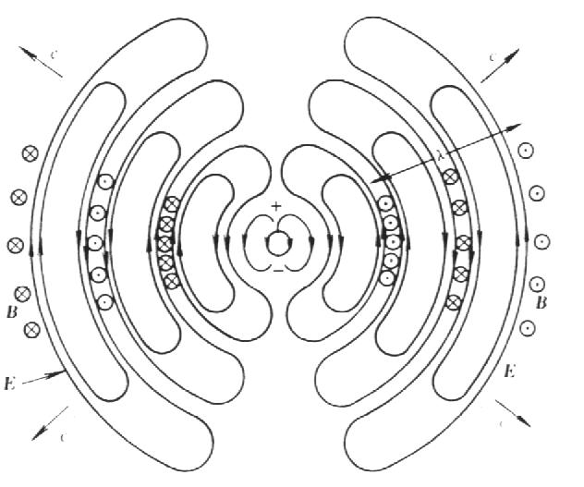
振荡电偶极子附近的电磁场线
+
-

Slide 116
三、 赫兹实验
铜棒
A
C
C
B
D
感应线圈
赫兹根据电容器经由电火花隙会产生振荡原理，设计了一套电磁波发生器，赫兹将一感应线圈的两端接于产生器二铜棒上。当感应线圈的电流突然中断时，其感应高电压使电火花隙之间产生火花。瞬间后，电荷便经由电火花隙在锌板间振荡，频率高达数百万周。

Slide 117
由麦克斯韦理论，此火花应产生电磁波，于是赫兹设计了一简单的检波器来探测此电磁波。他将一小段导线弯成圆形，线的两端点间留有小电火花隙。因电磁波应在此小线圈上产生感应电压，而使电火花隙产生火花。所以他坐在一暗室内，检波器距振荡器10米远，结果他发现检波器的电火花隙间确有小火花产生。赫兹在暗室远端的墙壁上覆有可反射电波的锌板，入射波与反射波重叠应产生驻波，他也以检波器在距振荡器不同距离处侦测加以证实。
赫兹先求出振荡器的频率，又以检波器量得驻波的波长，二者乘积即电磁波的传播速度。正如麦克斯韦预测的一样。电磁波传播的速度等于光速。1888年，赫兹的实验成功了。

Slide 118
*赫兹实验
赫兹实验在人类历史上首次发射和接收了电磁波，且通过多次实验证明了电磁波与光波一样能够发生反射、折射、干涉、衍射和偏振，验证了麦克斯韦预言，揭示了光的电磁本质，从而将光学与电磁学统一起来。

Slide 119

1865年麦克斯韦（英）在法拉第的理论基础上，建立
了电磁场方程组，导出了变化的电场产生变化的磁场，从而预言了电磁波的存在。
1888年赫兹（德）通过实验证明了电磁波的存在，且算出电磁波速为光速。
1895年波波夫（俄）研制成世界上第一台无线电接收机，第二年三月他又用这个装置传送了世界上第一份无线电报，电文是“亨利•赫兹”。
1899年，马可尼（意）在英法两国海岸之间相隔45公里通讯。1901 年他发送了 “S” 字母，距离是 3700 公里，他对无线电技术做出了杰出的贡献，荣获1909年度诺贝尔物理学奖。

Slide 120
四、电磁波谱
电磁波的范围很广。为了便于比较，以便对各种电磁波有全面的了解，我们可以按照波长（或频率）的大小，把它们依次排成波谱，称为电磁波谱。
电 磁 波 谱
频率
红外线 紫外线
长波无线电波
可见光
射 线
760nm
400nm
短波无线电波
X射线
波长

Slide 121
电磁波谱
真空中波长
主要产生方式
长波
中波
短波
超短波
微波
无线电波
由线路中电磁振荡所激发的电磁辐射

Slide 122
红外线、可见光、紫外线
电磁波谱
真空中波长
主要产生方式
红外线
红橙黄绿青蓝紫
可见光
激发原子外层电子受激后产生
紫外线

Slide 123
X射线、γ 射线
电磁波谱
真空中波长
主要产生方式
用高速电子流轰击原子中内层电子而产生的电磁辐射
X 射线
由放射性原子衰变时发出的电磁辐射或用高能粒子与原子核碰撞所产生电磁辐射
γ 射线

Slide 124
1．无线电波
电磁波谱
真空中波长
主要产生方式
长波
中波
短波
超短波
微波
无线电波
由线路中电磁振荡所激发的电磁辐射
无线电波主要用于广播，电视和通信等。无线电波在空间的传播主要有地波、天波和空间波三种不同的方式。

Slide 125
地波沿地球表面附近的空间传播，这样无线电波必须经地面障碍物才能传到较远的地方。长波和中波的波长较长，衍射本领较强，能绕过一些障碍物，因此可采用地波形式传播。
天波是通过大气外层的电离层对无线电波的反射来进行传播的。波长越长虽然越容易反射，但电离层对无线电波的吸收又随波长增大而增加；而超短波、微波又易于穿透电离层而不被反射，因此天波最适宜于传播短波。
空间波是沿直线在空间传播无线电波，其传播最远距离不超过视线距离。超短波和微波衍射能力差，又会穿透电离层，因此只能以空间波方式传播，但距离有限。为了实现长距离传播，可采用增高发射天线和接力通信（中继站）等方法。各种无线电波的用途见表3.1所列，其中尤其值得一提的是微波的传输和应用。微波频率在 之间，占据高频无线电波很大一段，因此有非常广泛的应用。

Slide 126
例如，仅利用其中厘米波段(频率为 )进行通信，就可同时容纳上百套电视节目和数万路电话。现在人们为了进行远距离微波通信，常采用同轴电缆传输或光纤传输的方法。通信卫星的出现，使微波通信能很方便地实现全球通信。今天，人们只需用一个直径为的卫星地面接收天线，就可以通过卫星与世界各地交换信息了。至于利用微波与物质的相互作用原理制成的微波炉等家用电器，早已进入了普通的家庭之中。
2．红外线
原子外层电子受激后产生
红外线的波长在 之间，其特点是热效应显著，能透过浓雾或较厚的气层，常用作加热、 遥测、遥感等。

Slide 127
3．可见光
电磁波谱
真空中波长
主要产生方式
红橙黄绿青蓝紫
可见光
激发原子外层电子受激后产生

Slide 128
4．紫外线
原子外层电子受激后产生
紫外线的波长范围为 由于其波长比紫光更短，因此粒子性已比较明显。紫外光子的能量足以破坏生物的细胞等物质，因而具有消毒、杀菌、灭虫等作用。长期或过强照射紫外线会损害人的免疫系统，也会抑制农作物生长，损害海洋生物，破坏大自然的生物链。地球上的生物在太阳光的照射下之所以能安然无恙，要归功于能吸收阳光中相当一部分紫外线的大气中的臭氧层因此，保护臭氧层不受破坏是环保的一个重要课题。
紫外线还具有较强的荧光作用，一些物质(如煤油、含氧化纳的玻璃、含稀土元素的纸币、人的牙齿、指甲、皮肤等)在紫外线的照射下，会发生微弱的可见光，这种现象叫荧光效应。对在紫外线照射下物质发生的光谱进行分析，可以获得物质结构的信息，这就是紫外分析。

Slide 129
红外线、可见光、紫外线
电磁波谱
真空中波长
主要产生方式
红外线
红橙黄绿青蓝紫
可见光
激发原子外层电子受激后产生
紫外线

Slide 130
5．X射线
用高速电子流轰击原子中内层电子而产生的电磁辐射
X射线又叫伦琴射线，它的波长在 之间，可通过高速电子束对金属靶的轰击而获得，X射线具有很强的穿透能力，常用于工业探伤，晶体结构分析和医疗检查等许多方面。
6. 射线
由放射性原子衰变时发出的电磁辐射或用高能粒子与原子核碰撞所产生电磁辐射
射线的波长比X射线更短 , 其光子的能量比X射线更大，穿透能力更强，可用于金属探险伤，物位测定等，是研究物质微观结构的有力武器。电磁波谱中各波段的划分主要依照获得它们的手段和探测它们的方法。

Slide 131
X射线、γ 射线
电磁波谱
真空中波长
主要产生方式
用高速电子流轰击原子中内层电子而产生的电磁辐射
X 射线
由放射性原子衰变时发出的电磁辐射或用高能粒子与原子核碰撞所产生电磁辐射
γ 射线

Slide 132
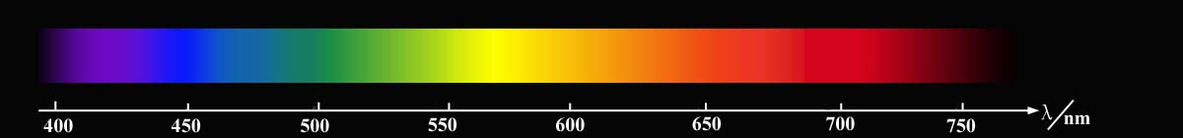
电磁波谱
微波
超短波
短波
中波
长波
宇宙射线
X射线
γ射线
紫外线
可见光
红外线
毫米波
厘米波
分米波
无 线 电 波

Slide 133
无线电波：长波： 3×10³~3×10⁴m，远洋长距离通讯与导航
中波： 200~3×10³m， 航海，航空定向，无线电广播
短波： 10~200m， 无线电广播，电极通讯等。
超短波：1~10m， 电视，雷达电导航
微波： 0.1cm~1m， 电视，雷达电导航
红外线： 0.76~600mm 热效应
可见光： 0.40~0.76mm
紫外光： 0.4μm~50 A⁰ 生理作用，杀菌，诱杀昆虫，医疗
x射线： 50~0.4 A⁰ 穿透能力强，人体透视晶体结构分析
γ 射线： <0.4A⁰ 与研究原子核结构
随着科学技术的发展，各波段都已冲破界限进入邻近波段的范围，这就是前图中各种电磁波相邻波段互相重叠的缘故。

Slide 134
电磁波谱排列
电磁波谱排列 | γ射线 | 伦琴射线（x射线） | 紫外线 | 可见光 | 红外线 | 微波 | 无线电波
产生机理 | 原子核内发出 | 原子内层电子受激后产生 | 原子外层电子受激后产生 |  |  | LC振荡电路中自由电子震荡
特性 | 最强的贯穿作用 | 穿透力强 | 化学作用 | 引起视觉 | 热作用显著 | 定向性好、热效应显著 | 波动性强
用途 | 工业探伤 | 透视 探测 | 杀菌 消毒 日光灯 | 照相 照明 光合作用 | 加热 遥测 遥感 医疗 | 通信 加热 | 通信 广播 导航

